Slide 1

计算机系统结构实验
通过鲲鹏开发套件实现Hyper Tuner性能调优
计算机科学与技术学院 2022年4月

Slide 2

实验目的
本实验基于鲲鹏云服务器部署并熟悉性能分析工具Hyper Tuner。通过此次实验，能够掌握：
① 使用鲲鹏性能分析工具Hyper Tuner创建系统性能分析以及函数分析任务
② 使用鲲鹏的NEON指令来提升矩阵乘法执行效率

Slide 3
实验原理
实验原理：
程序优化主要是以下三个步骤：
1. 算法优化
2. 代码优化
3. 指令优化
算法上的优化是必须首要考虑的，也是最重要的一步。一般我们需要分析算法的时间复杂度，即处理时间与输入数据规模的一个量级关系，一个优秀的算法可以将算法复杂度降低若干量级，那么同样的实现，其平均耗时一般会比其他复杂度高的算法少。
代码优化一般需要与算法优化同步进行，代码优化主要是涉及到具体的编码技巧。同样的算法与功能，不同的写法也可能让程序效率差异巨大。
经过算法和代码优化的程序，其效率已经有了明显提升。对于某些特殊要求，还需要进一步降低程序耗时，那么考虑使用指令优化。指令优化一般是使用特定的指令集，可快速实现某些运算，同时指令优化的另一个核心思想是打包运算。

Slide 4
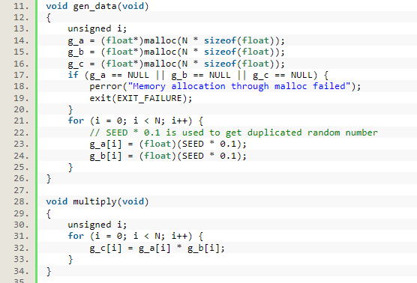
实验原理
实验程序：
一维矩阵计算
如何寻找代码瓶颈？
通过采集程序运行过程中对CPU、内存、存储I/O等资源的消耗情况，分析找出性能瓶颈点。一维矩阵计算
如何选择优化策略？
针对代码瓶颈，通过热点函数及其源码和汇编指令，选择指令优化策略。

Slide 5

实验工具
Hyper Tuner性能分析工具：
华为鲲鹏Hyper Tuner性能优化工具是一款针对鲲鹏平台的性能调优工具，包含系统性能优化工具和Java性能优化工具。

Slide 6
实验工具
Hyper Tuner性能分析类型：
系统级性能分析
系统性能全景分析:借鉴业界的应(utilizain、saturation、errors)方法，通过采集系统的CPU、内存、存储I/O、网络等资源的运行情况，获得它们的使用率、饱和度、错误等指标，以此识别系统瓶颈。针对部分系统指标项，根据当前已有的基准值和优化经验提供优化建议。
系统资源调度分析: 基于CPU调度事件分析系统资源调度情况。
访存分析: 基于处理器访问缓存和内存的PMU（Performance Monitoring Unit）事件，分析存储的访问次数、命中率、带宽等。
进程/线程级性能分析
进程/线程性能分析:借鉴业界的USE方法，采集进程/线程对CPU、内存、存储I/O等资源的消耗情况，获得对应的使用率，饱和度、错误等指标，以此识别性能瓶颈。针对部分指标项，根据当前已有的基准值和优化经验提供优化建议。
锁与等待分析: 基于Linux perf工具的采样数据，对glibc和开源软件(如MSD、Open MP)的锁和等待函数(包括sleep、usleep、 mutex、cond、spinlock、rwlock、semophore等 )进行分析,关联到其归属的进程和调用点，并根据当前已有的优化经验给出优化建议。
函数级性能分析
C/C++程序分析:支持分析C/C++程序代码，找出性能瓶颈点，给出对应的热点函数及其源码和汇编指令;支持通过火焰图展示函数的调用关系，给出优化路径。

Slide 7
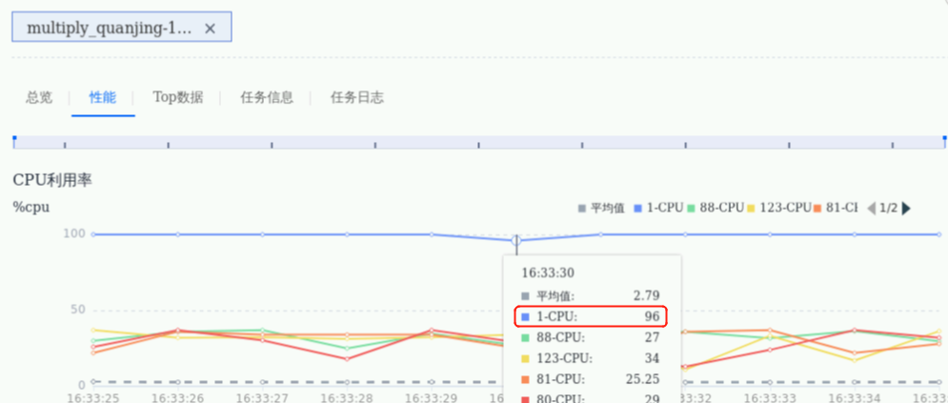
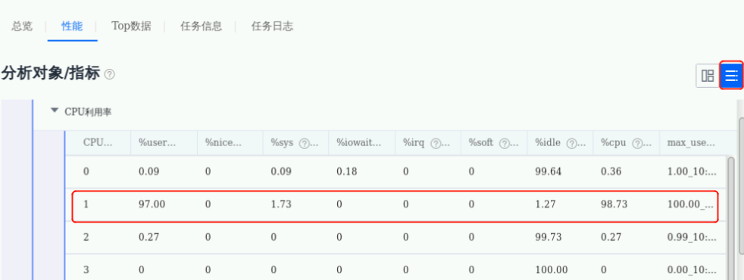
实验步骤-全景分析
通过Hyper Tuner进行系统全景分析：
CPU核1使用率最高
CPU核1使用率接近100%，并且绝大部分消耗在用户态。说明该程序全部消耗在用户态计算，没有其他IO或中断操作。

Slide 8
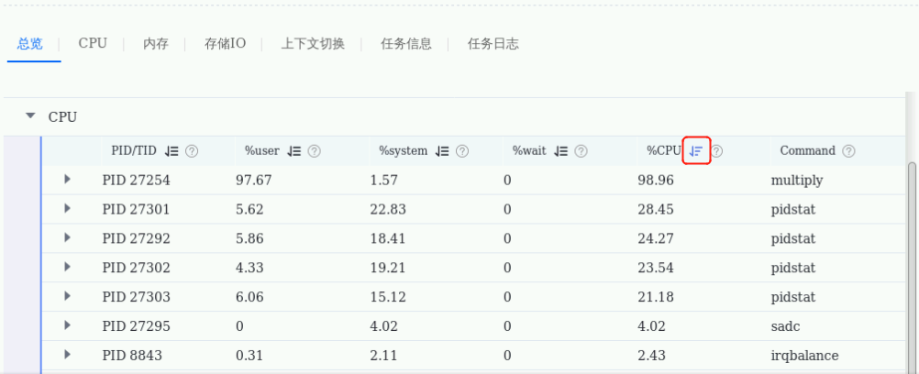
实验步骤-进程/线程性能分析
通过Hyper Tuner进行进程/线程性能分析：
可以看到multiply程序在消耗大量的CPU，同时全部消耗在用户态中，由此我们可以推测 很可能是自身代码实现算法差或Cache Miss问题。

Slide 9
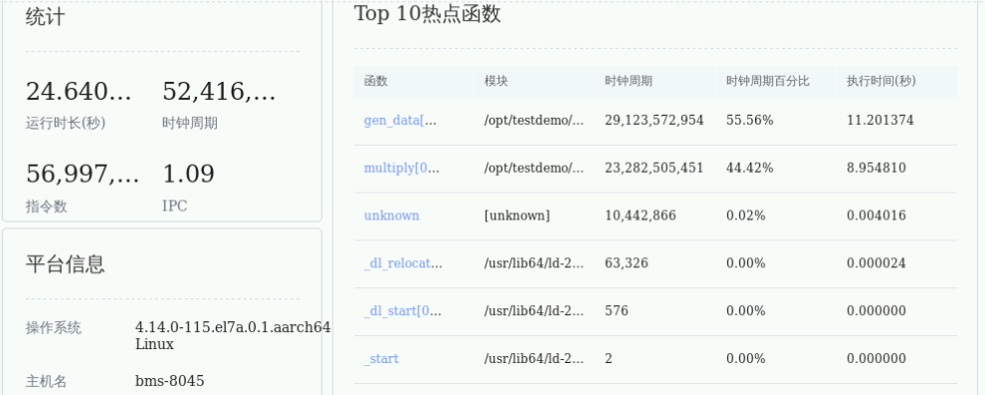
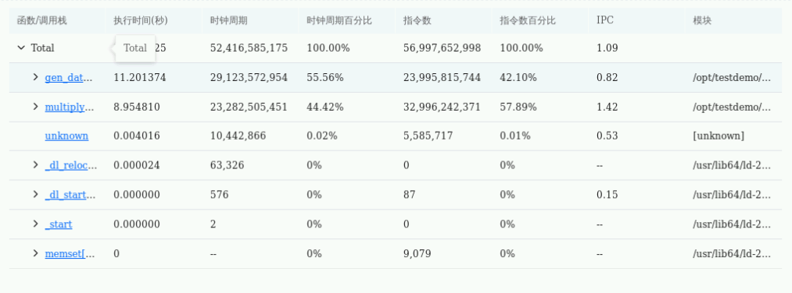
实验步骤- C/C++性能分析
通过Hyper Tuner进行C/C++性能分析：
multiply函数占用了40%左右的时钟周期数。
可以看到所有函数的信息，包括执行时间，时钟周期，指令数等。

Slide 10
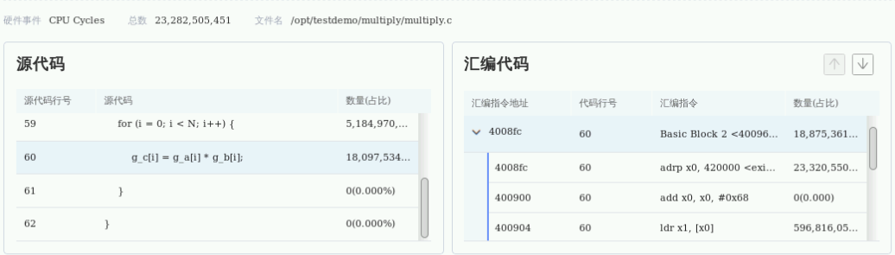
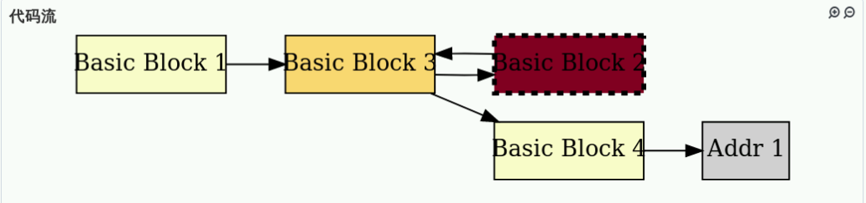
实验步骤- C/C++性能分析
点击“multiply”进入函数模块，可以看到对应的源代码以及汇编代码。
在代码流模块，显示不同Basic Block时钟周期的占比，颜色越深，占比越高。单击Basic Block2，上方“汇编代 码”和“源代码”浅蓝色突出显示占用时钟周期数高的代码行。
矩阵乘法占用了最多时钟周期数

Slide 11
程序优化-NEON指令
考虑到矩阵乘法可以拆分并行计算，且并行计算分支相对独立，可以使用鲲鹏的NEON指令来提升执行效率。NEON指令通过将对单个数据的操作扩展为对寄存器，也即同一类型元素矢量的操作，从而大大减少了操作次数，以此来提升执行效率。
NEON是一种基于SIMD思想的技术，能够基于单条指令对多个数据同时进行操作，其使用的NEON指令类似于Intel CPU下的MMX/SSE/AVX指令，通过向量化的计算方式优化应用程序性能，通常应用于图像处理、音视频处理、数据并行处理等需要大量计算场景。

Slide 12
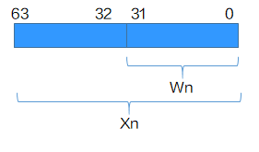
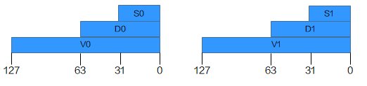
NEON指令
NEON技术依赖于128位NEON寄存器的硬件支持，NEON寄存器是一种向量寄存器，一个寄存器中可存储多个数据元素，但要求其具有相同的数据类型。
ARMv8-A中aarch64架构下的寄存器
64位寄存器：（通用寄存器）
ARMv8有31个64位通用寄存器，1个特殊寄存器。因此可以看成31个64位的X寄存器或者31个32位的W寄存器（X寄存器的低32位）。
128位寄存器：（向量寄存器）
ARMv8有32个128位的V寄存器，同样也可以看成是32个32位的S寄存器或者32个64位的D寄存器。

Slide 13
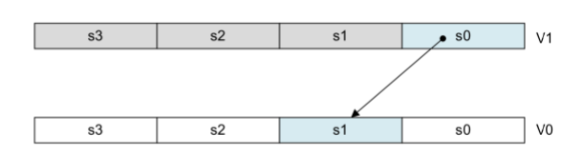
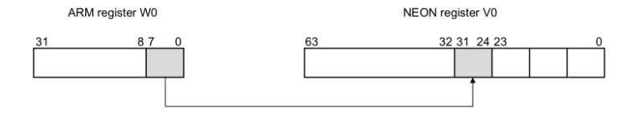
常见NEON指令
通常，每个NEON指令都会导致n个指令并行执行，实验所用服务器芯片为
Hisilicon Kunpeng 920(2*64Core@2.6GHz)，基于ARMv8：下面是一些常见的
NEON指令
将一个元素插入一个向量中
把w0的第一个字节拷到v0寄存器的第四个lane：
INS V0.S[1], V1.S[0]
MOV V0.B[3], W0

Slide 14
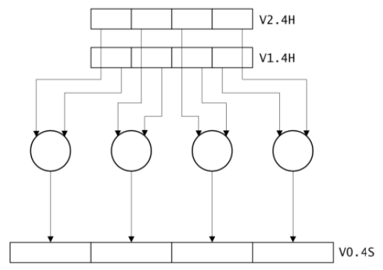
常见NEON指令
S U F P四个前缀可以被添加用来说明是有符号、无符号、浮点数、多项式中的某一种数据类型。
长指令，使用L作为后缀，结果数据的位数是源数据位数的两倍
SADDL V0.4S, V1.4H, V2.4H
SADD x0, x0, x1
UADD x0, x0, x1
FADD D0, D0, D1
PADD v0.16B, v0.16B, v1.16B

Slide 15
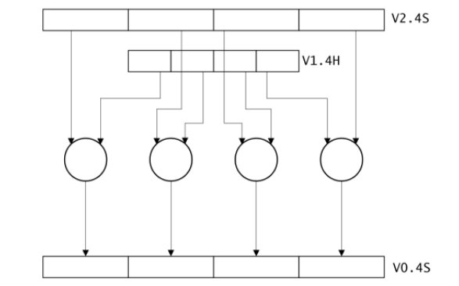
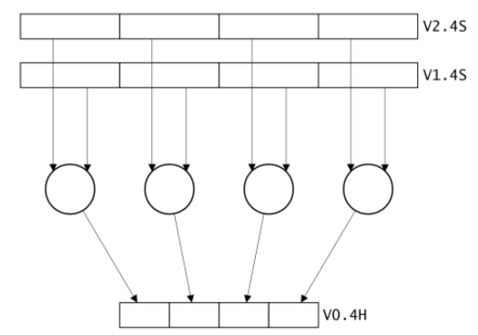
常见NEON指令
Wide宽指令，对一个双字数据和一个单字数据进行操作，结果将都是双字数据，使用W作为后缀
Narrow指令，操作两个四字向量，得到双字向量，结果数据是源数据的一半长，使用N作为后缀
SADDW V0.4S, V1.4H, V2.4S
SUBHN V0.4H, V1.4S, V2.4S

Slide 16
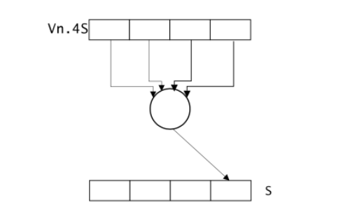
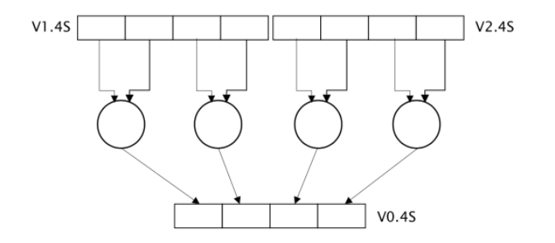
常见NEON指令
后缀P，表示分对操作
后缀V，表示跨所有lane的操作
ADDP V0.4S, V1.4S, V2.4S
ADDV S0, V1.4S

Slide 17
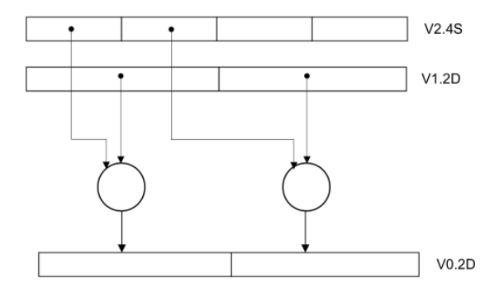
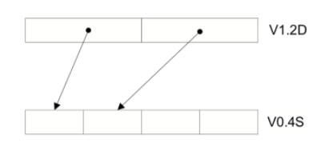
常见NEON指令
后缀2，表示对高位的那一半进行操作，可以用在Wide Narrow Lengthing等指令后
宽指令
SADDW2 V0.2D, V1.2D. V2.4S
narrow 指令
XTN2 V0.4S, V1.2D

Slide 18
使用编译器能力自动向量化加速
原理：
编译器支持自动向量化功能，其会自动利用NEON属性，编译时将代码向量化。启用自动向量化功能前需要打开相应的编译选项，且并非所有代码均可向量化，其需要符合一定的编码方式和规律，以提供更多的提示信息给编译器，进一步触发编译器进行代码的向量化。
支持该特性的编译器有：gcc、LLVM、适用于嵌入式和Linux项目的Arm编译器。
修改方式：自动向量化编译选项使能
gcc编译器使用-O3会自动使能-ftree-vectorize选项，在-O1和-O2下需要添加-ftree-vectorize选项才能进行向量化。在-O0模式下，即使添加-ftree-vectorize也无法进行向量化。
armcc编译器使用-vectorize选项来使能向量化编译，一般选择更高的优化等级如-O2或者-O3就能使能-vectorize选项。在-O1模式下需要使用-vectorize选项使能向量化编译，在-O0模式下，即使添加-vectorize选项编译器同样无法进行向量化。

Slide 19
使用编译器能力自动向量化加速
在Armv8-a的aarch64架构下才支持双浮点计算的向量化，其他架构下非必需时避免使用双浮点的数据类型，该类型会阻止编译器做向量化。各架构下支持的数据类型如下：
- | Armv7-A/R | Armv8-A/R | Armv8-A
- | - | aarch32 | aarch64
Floating-point | 32-bit | 16-bit/32-bit | 16-bit/32-bit/64-bit
Integer | 8-bit/16-bit/32-bit | 8-bit/16-bit/32-bit/64-bit | 8-bit/16-bit/32-bit/64-bit

Slide 20
使用NEON intrinsic加速提升性能
原理：
NEON intrinsic函数是一系列C函数调用，编译器可将其替换为适当的NEON指令或NEON指令序列。NEON intrinsic函数几乎提供与编写NEON汇编指令相同的功能，但是将寄存器分配等工作留给编译器，以便开发人员可以专注于算法开发。与使用NEON汇编指令编码相比，NEON intrinsic方式的代码有更好的可维护性。Arm编译器、GCC和LLVM编译器都支持NEON intrinsic。
修改方式：
在使用NEON intrinsic 函数时需要增加头文件#include <arm_neon.h>，详细的NEON intrinsic函数列表和使用方法，可参考NEON Intrinsic Reference：https://developer.arm.com/architectures/instruction-sets/simd-isas/neon/intrinsics

Slide 21
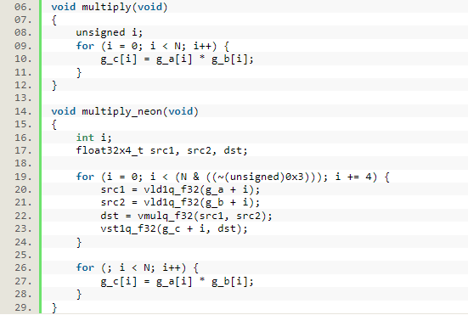
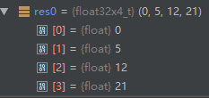

实验步骤
优化后的实验程序：
采用NEON指令优化后的一维矩阵计算
NEON函数说明：
float32x4_t q0 = vld1q_f32(d0); //加载d0地址起始的4个float数据到 q0
float32x4_t res0 = vmulq_f32(q0, q1); //点乘
vst1q_f32(d1, q0);//将q0中4个float32。赋值给以d1为起始地址的4个float32

Slide 22
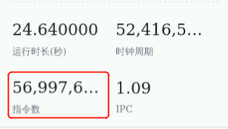
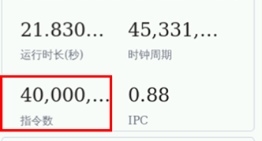
实验步骤- C/C++性能分析
对优化后的程序进行C/C++性能分析：
优化前：
优化后：
对比两者的指令数，可以发现优化后的multiply_simd程序指令数大幅减少。

Slide 23
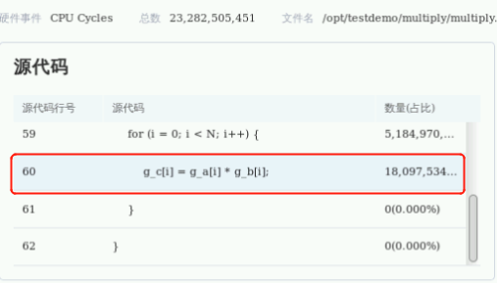
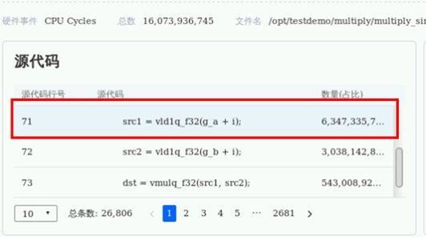
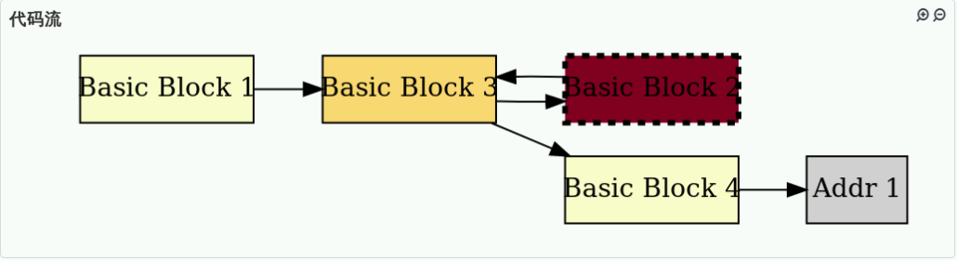
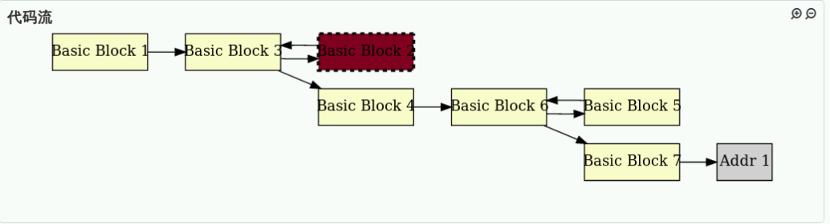
实验步骤- C/C++性能分析
优化前：
优化后：

Slide 24
实验步骤- C/C++性能分析
比较multiply和multiply_simd中占有时钟周期最大的代码行对应的“数量（占比）”数值。 例如如下图所示：比较multiply程序C/C++性能分析结果的源代码60行，和multiply_simd程序分析结果 的源代码71行，其数量（占比）有明显减少，说明优化有效。
优化后

Slide 25

THANKS

